Slide 1
第三章 初识CSS3
引入CSS样式表
CSS复合选择器
CSS基础选择器
HTML

Slide 2

✎ 学习目标
了解CSS3的发展历史以及主流浏览器的支持情况。
掌握CSS基础选择器，能够运用CSS选择器定义标签样式。
1
2
了解
掌握
理解
熟悉
理解CSS优先级，能够区分复合选择器权重的大小。
熟悉CSS文本样式属性，能够运用相应的属性定义文本样式。
4
3

Slide 3
 目录
结构与表现分离
3.1
CSS3的优势
3.2
CSS核心基础
3.3
☞点击查看本小节知识架构
设置文本样式
3.4
☞点击查看本小节知识架构
高级特性
3.5
☞点击查看本小节知识架构
阶段案例——制作活动通知页面
3.6

Slide 4

 知识架构
3.3 CSS核心基础
3.3.1
CSS样式规则
3.3.2
引入CSS样式表
3.3.3
CSS基础选择器

Slide 5
 知识架构
3.4 文本控制标签
3.4.1
CSS字体样式属性
3.4.2
CSS文本外观属性

Slide 6
 知识架构
3.5 高级特性
3.5.1
CSS复合选择器
3.5.2
CSS层叠性和继承性
3.5.3
CSS优先级

Slide 7


章节概要
随着网页制作技术的不断发展，单调的HTML属性样式已经无法满足网页设计的需求。开发者往往需要更多的字体选择、更方便的样式效果、更绚丽的图形动画。CSS的出现在不改变原有HTML结构的情况下，增加了丰富的样式效果，极大地满足了开发者的需求。
本章将详细讲解CSS及其最新版本CSS3的相关知识。

Slide 8


3.1 结构与表现分离
什么是结构与表现分离？

Slide 9
3.1 结构与表现分离
结构与表现相分离是指在网页设计中，HTML标签只用于搭建网页的基本结构，不使用标签属性设置显示样式，所有的样式交由CSS来设置。

Slide 10
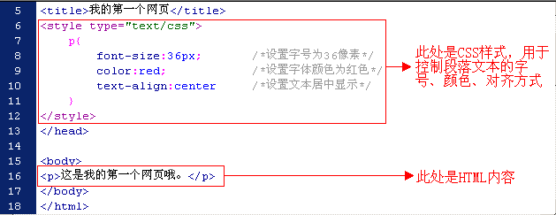
3.1 结构与表现分离
如今大多数网页都是遵循Web标准开发的，即用HTML编写网页结构和内容，而相关版面布局、文本或图片的显示样式都使用CSS控制。HTML与CSS的关系就像人的身体与衣服，通过更改CSS样式，可以轻松控制网页的表现样式。

Slide 11
3.2 CSS的优势
CSS3是CSS规范的最新版本，在CSS2.1的基础上增加了很多强大的新功能，以帮助开发人员解决一些实际面临的问题。使用CSS3不仅可以设计炫酷美观的网页，还能提高网页性能。
与传统的CSS相比，CSS3最突出的优势主要体现在节约成本和提高性能两方面，本节将做具体介绍。

Slide 12
3.2 CSS的优势
节约成本
提高性能
CSS3的新功能帮我们摒弃了冗余的代码结构，远离很多Javascript脚本或者Flash代码。网页设计者不再需要花大把时间去写脚本，极大的节约了开发成本。
由于功能的加强，CSS3能够用更少的图片或脚本制作图形化网站。在进行网页设计时，减少标签的嵌套和图片的使用数量，网页页面加载也会更快。

Slide 13
3.3 CSS核心基础
在学习CSS3之前，我们首先要掌握CSS的基础知识，为学习CSS3夯实基础。
本节将从CSS样式规则、引入CSS样式表、CSS基础选择器三个方面，详细讲解CSS的基础知识。

Slide 14

3.3 CSS核心基础
3.3.1 CSS样式规则
选择器{
属性1:属性值1;
属性2:属性值2;
属性3:属性值3;。。。
}
在上面的样式
规则中，选择器用于指定CSS样式作用的HTML对象，花括号内是对该对象设置的具体样式。其中，属性和属性值以“键值对”的形式出现，用英文“:”连接，多个“键值对”之间用英文“;”进行区分。

Slide 15
3.3 CSS核心基础
3.3.1 CSS样式规则
选择器{属性1:属性值1; 属性2:属性值2; 属性3:属性值3;}

Slide 16


3.3 CSS核心基础
3.3.2 引入CSS样式表
引入CSS样式表的方式有哪些？

Slide 17

3.3 CSS核心基础
行内式
内嵌式
链入式
导入式
行内式
行内式也称为内联样式，是通过标签的style属性来设置元素的样式，其基本语法格式如下:
<标签名 style="属性1:属性值1; 属性2:属性值2; 属性3:属性值3;"> 内容 </标签名>

Slide 18
3.3 CSS核心基础
行内式
内嵌式
链入式
导入式
内嵌式
内嵌式是将CSS代码集中写在HTML文档的<head>头部标签中，并且用<style>标签定义，其基本语法格式如下:
<head>
<style type="text/css">
选择器 {属性1:属性值1; 属性2:属性值2; 属性3:属性值3;}
</style>
</head>

Slide 19
说明：
（1）<style>标记一般位于<head>标记中<title>标记之后。
（2）选择器用于指定CSS样式作用的HTML对象，有标记选择器、类选择器和ID选择器等。选择器的详细内容会在本章后面介绍。
（3）/*......*/为CSS的注释符号，用于说明该行代码的作用。注释内容不会显示在网页上。
内嵌式CSS样式只对其所在的HTML页面有效。因此，如果只有一个页面时，使用内嵌式。但如果网站有多个页面，则应使用外部样式表。

Slide 20
3.3 CSS核心基础
行内式
内嵌式
链入式
导入式
链入式
链入式是将所有的样式放在一个或多个以.css为扩展名的外部样式表文件中，通过<link />标签将外部样式表文件链接到HTML文档中，其基本语法格式如下:
<head>
<link href="CSS文件的路径" type="text/css" rel="stylesheet" />
</head>

Slide 21
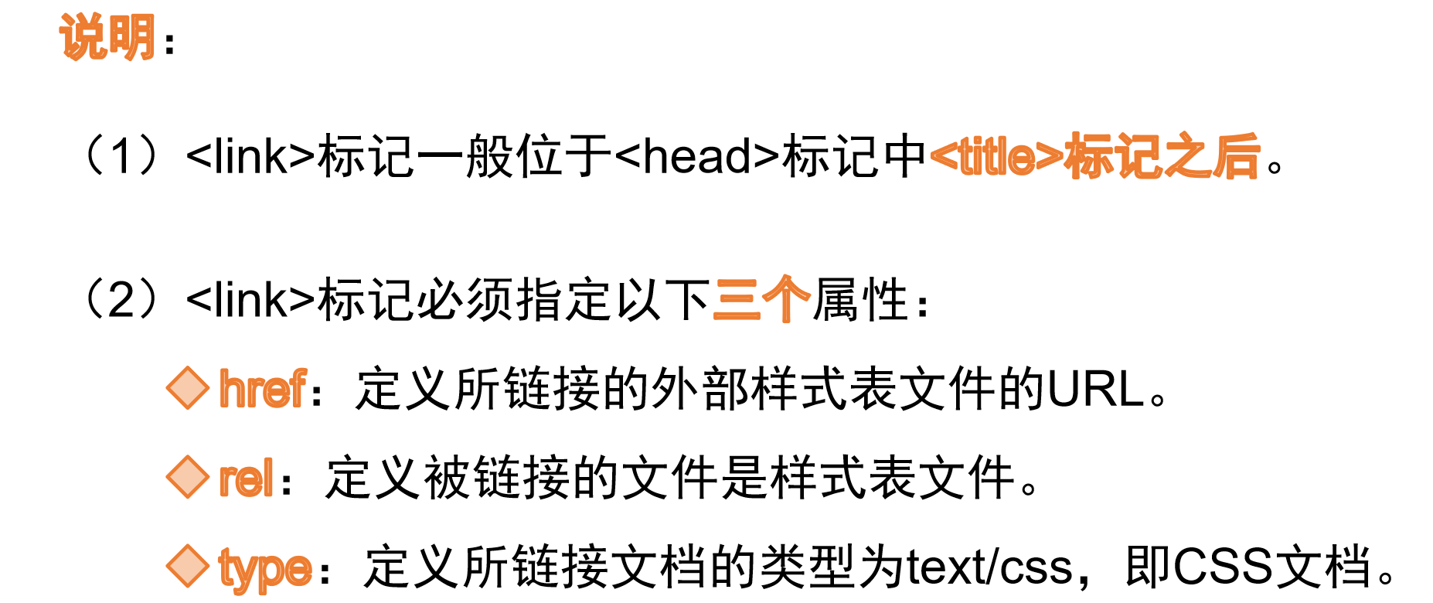
链接外部样式表的最大好处是同一个CSS样式表可以被多个HTML页面链接使用。
该种方式实现了结构与表现的分离，使得网页的前期制作和后期维护都十分方便。

Slide 22
3.3 CSS核心基础
行内式
内嵌式
链入式
导入式
导入式（了解）
导入式针对外部样式表文件。对HTML头部文档应用style标签，并在<style>标签内的开头处使用@import语句，即可导入外部样式表文件。其基本语法格式如下:
<style type="text/css" >
@import url(css文件路径);或 @import "css文件路径";
/* 在此还可以存放其他CSS样式*/
</style>

Slide 23
3.3 CSS核心基础
3.3.3 CSS基础选择器
什么是CSS基础选择器？

Slide 24
3.3 CSS核心基础
3.3.3 CSS基础选择器
CSS基础选择器
要想将CSS样式应用于特定的HTML元素，首先需要找到该目标元素。在CSS中，执行这一任务的样式规则部分被称为选择器，具体如下：
选择器的作用：选择页面中对应的标签，方便后续设置样式

Slide 25
3.3 CSS核心基础
标签选择器
类选择器
id选择器
通配符选择器
标签选择器
标签选择器是指用HTML标签名称作为选择器，按标签名称分类，为页面中某一类标签指定统一的CSS样式。其基本语法格式如下：
标签名{属性1:属性值1; 属性2:属性值2; 属性3:属性值3; }
标签选择器最大的优点是能快速为页面中同类型的标记统一样式，
同时这也是它的缺点，不能设计差异化样式。

Slide 26
3.3 CSS核心基础
标签选择器
类选择器
id选择器
通配符选择器
类选择器
类选择器使用“.”（英文点号）进行标识，后面紧跟类名，其基本语法格式如下：
.类名{属性1:属性值1; 属性2:属性值2; 属性3:属性值3; }
说明：
（1）使用类选择器定义的CSS样式，需要设置元素的class属性值为其指定样式。
（2）类选择器的最大优势是可以为元素定义相同或单独的样式，可以多次使用。

Slide 27
注意：
（1）多个标记可以使用同一个类名，使不同的标记指定相同的样式。
（2）样式类名，首字符必须是字母，禁止数字或其他特殊字符。由以字母开头的小写字母（a-z）、数字（0-9）、中划线 （-），下划线（_）组成。
（3）类名的第一个字符不能使用数字，并且严格区分大小写，一般采用小写英文字母表示，
不要使用纯数字、中文等命名，尽量使用英文字母来表示。。
（4）可以是单个单词，也可以是组合单词，要求能够描述清楚模块和元素的含义，使其具有语义化。避免使用 123456…,red,blue,left,right之类的（如颜色、字号大小等）矢量命名，
（5）命名要有意义，尽量使别人一眼就知道这个类名的目的。
可以用连字符或者下滑线，也可以用驼峰命名形式，
举例：.title-my或者.title_my或者.titleMy。

Slide 28
网页命名规范
命名需要遵循以下几个原则：
  避免使用中文字符命名（例如id=“导航栏”）。
  不能以数字开头命名（例如id=“1nav”）。
  不能占用关键字（例如id=“h3”）。
  用最少的字母达到最容易理解的意义。

Slide 29
网页模块的命名规范
网页中，常用的命名方式
除了第一个单词外后面的单词首写字母都要大写（例如：partOne）
除了第一个单词外后面的单词首写字母都要大写（例如：partOne）
驼峰式
每一个单词之间用“_”’-’连接（例如：content_one）。
帕斯卡

Slide 30
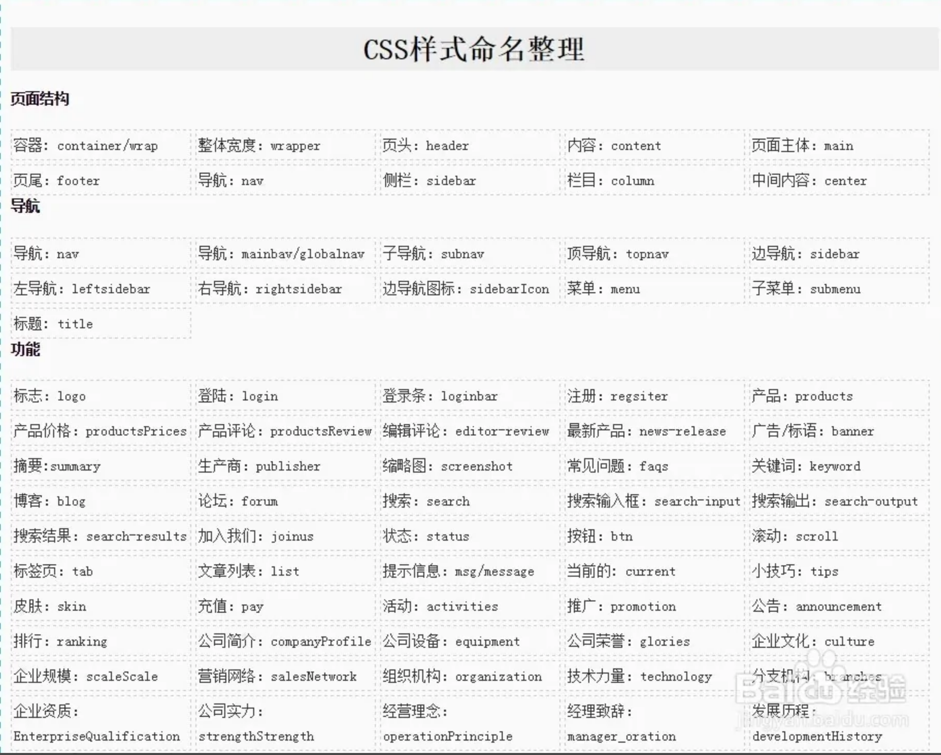

Slide 31
1、中划线
中划线可以用来表示层级关系
<div class="box"><ul class="box-list"><li class="box-list-item"></li><li class="box-list-item"></li><li class="box-list-item"></li></ul></div>
2、下划线
下划线可以用来表示不同的状态
<div class="box"><button class="box-btn box-btn_default" type="button"></button><button class="box-btn" type="button"></button></div>
3、首字母大写
首字母大写可以用来表示因为样式的需要，而不得不增加的HTML结构。一般地，如果在外层增加结构，可以增加Wrap，在内层增加结构，可以增加Inner，且不影响原先的classname的命名

Slide 32
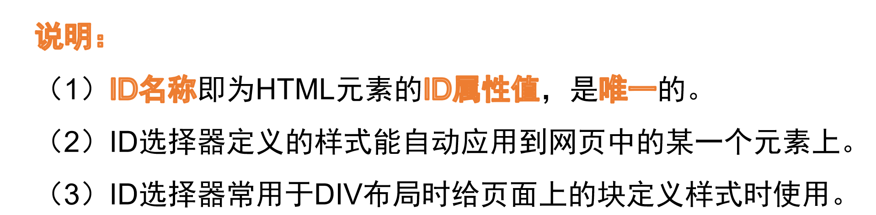
3.3 CSS核心基础
标记选择器
类选择器
id选择器
通配符选择器
id选择器
id选择器使用“#”进行标识，后面紧跟id名，其基本语法格式如下：
#id名{属性1:属性值1; 属性2:属性值2; 属性3:属性值3; }

Slide 33
id选择器和类选择器的区别
① 类选择器（class ）好比人的名字，一个人可以有多个名字，同时一个名字也可以被多个人使用。
② id选择器好比人的身份证号码，全中国是唯一的，不得重复。
③ id选择器和类选择器最大的不同在于使用次数上。
④ 类选择器在修改样式中用的最多，id选择器一般用于页面唯一性的元素上，经常和JavaScript搭配使用。

Slide 34
3.3 CSS核心基础
标记选择器
类选择器
id选择器
通配符选择器
通配符选择器
通配符选择器用“*”号表示，它是所有选择器中作用范围最广的，能匹配页面中所有的元素。其基本语法格式如下：
*{属性1:属性值1; 属性2:属性值2; 属性3:属性值3; }
开发中极少使用，只会在特殊情况才使用,后面讲解使用场景（以下是清除所有的元素标签的内外边距，后期讲）
* {
margin: 0;
padding: 0;
}

Slide 36
基础选择器总结
基础选择器 | 作用 | 特点 | 使用情况 | 用法
标签噂器 | 可以选出所有相同的标签， 比如P | 不能差异化选择 | 较多 | p {color: red;}
类选择器 | 可以选出1个或者多个标签 | 可以根据需求选择 | 非常多 | .nav (color: red;}
id选择器 | 一次只能选择1个标签 | ID属性只能在每个HTML 文档中出现一次 | 一般和js搭 配 | #nav (color: red;}
通配符选择 器 | 选择所有的标签 | 选择的太多，有部分不 需要 | 特殊情况使用 | * (color: red;}
•每个基础选择器都有使用场景，都需要掌握
•如果是修改样式,类选择器是使用最多的

Slide 37
3.4 设置文本样式
学习HTML时，可以使用文本样式标签及其属性控制文本的显示样式，但是这种方式繁琐且不利于代码的共享和移植。为此，CSS提供了相应的文本设置属性。使用CSS可以更轻松方便的控制文本样式。
本节将对常用的文本样式属性进行详细地讲解。

Slide 38
学习了常用的HTML文本标记，为了更好地控制文本标记显示的样式，CSS提供了相应的文本设置属性。
分类 | 属性 | 说明
字体样式属性 | font-family | 设置字体
 | font-size | 设置字号
 | font-weight | 设置字体的粗细
 | font-style | 设置字体的倾斜
 | @font-face | 用于定义服务器字体，是CSS3新增属性
文本外观属性 | text-decoration | 设置文本是否添加下划线、删除线等
 | color | 设置文本颜色
 | text-align | 设置文本的水平对齐方式
 | text-indent | 设置段落的首行缩进
 | line-height | 设置行高
 | text-shadow | 设置文字的阴影效果，是CSS3新增属性
 | text-overflow | 设置元素内溢出文本的处理，是CSS3新增属性
 | letter-spacing | 用于定义字间距，所谓字间距就是字符与字符之间的空白
 | word-spacing | 英文单词之间的间距（对中文字符无效）
 | white-space | 设置空白符的处理方式
 | word-wrap | 用于实现长单词和URL地址的自动换行。

Slide 39
3.4 设置文本样式
3.4.1 CSS字体样式属性
1
font-size属性用于设置字号。
2
font-family属性用于设置字体。
3
font-weight属性用于定义字体的粗细。
4
font-style属性用于定义字体风格。
5
font综合属性用于综合设置字体样式。
6
@font-face属性是CSS3的新增属性，用于定义服务器字体。

Slide 40

3.4 设置文本样式
font-size属性
font-size属性用于设置字号，该属性的值可以使用相对长度单位，也可以使用绝对长度单位，具体如下表所示：
相对长度单位 | 说明
em | 相对于当前对象内文本的字体尺寸
px | 像素，最常用，推荐使用
绝对长度单位 | 说明
in | 英寸
cm | 厘米
mm | 毫米
pt | 点
font-size属性

Slide 41
3.4 设置文本样式
font-family属性
font-family属性用于设置字体。网页中常用的字体有宋体、微软雅黑、黑体等。
font-family属性
例如将网页中所有段落文本的字体设置为微软雅黑，可以使用如下CSS样式代码：
p{ font-family:"微软雅黑";}

Slide 42
3.4 设置文本样式
font-weight属性
font-weight属性用于定义字体的粗细，其可用属性值如下表所示：
值 | 描述
normal | 默认值。定义标准的字符。
bold | 定义粗体字符。
bolder | 定义更粗的字符。
lighter | 定义更细的字符。
100~900（100的整数倍） | 定义由细到粗的字符。其中400等同于normal，700等同于bold，值越大字体越粗。
font-weight属性

Slide 43
3.4 设置文本样式
font-style属性
font-style属性用于定义字体风格，如设置斜体、倾斜或正常字体，其可用属性值如下：
normal：默认值，浏览器会显示标准的字体样式;
font-style属性
italic：浏览器会显示斜体的字体样式;
oblique：浏览器会显示倾斜的字体样式;

Slide 44
3.4 设置文本样式
font综合属性
font属性用于对字体样式进行综合设置，其基本语法格式如下：
选择器{font: font-style font-weight font-size/line-height font-family;}
font : style weight size family;
font综合设置时必须按照上面顺序书写，各个属性以空格隔开
综合设置时，不需要的设置的属性可以省略（取默认值），但必须保留
font-size和 font-family，否则font属性不起作用

Slide 45
3.4 设置文本样式
@font-face属性
@font-face属性是CSS3的新增属性，用于定义服务器字体。通过@font-face属性，开发者可以在用户计算机未安装字体时，使用任何喜欢的字体。
@font-face属性
@font-face{
font-family:字体名称;
src:字体路径;
}

Slide 46
3.4 设置文本样式
3.4.2 CSS文本外观属性
color
letter-spacing
word-spacing
line-height
text-align
text-transform
text-decoration
text-indent
white-space
text-shadow
text-overflow
word-wrap

Slide 47
3.4 设置文本样式
3.4.2 CSS文本外观属性
color
color属性用于定义文本的颜色，其取值方式有如下3种：
预定义的颜色值，如red，green，blue等。
十六进制，如#FF0000，#FF6600，#29D794等。实际工作中，十六进制是最常用的定义颜色的方式。
RGB代码，如红色可以表示为rgb(255,0,0)或rgb(100%,0%,0%)。

Slide 48
3.4 设置文本样式
3.4.2 CSS文本外观属性
letter-spacing
letter-spacing属性用于定义字间距，所谓字间距就是字符与字符之间的空白。
letter-spacing属性，其属性值可为不同单位的数值，允许使用负值，默认为normal。

Slide 49
3.4 设置文本样式
3.4.2 CSS文本外观属性
word-spacing
word-spacing属性用于定义英文单词之间的间距，对中文字符无效。
word-spacing属性用于定义英文单词之间的间距，和letter-spacing一样，其属性值可为不同单位的数值，允许使用负值，默认为normal。

Slide 50
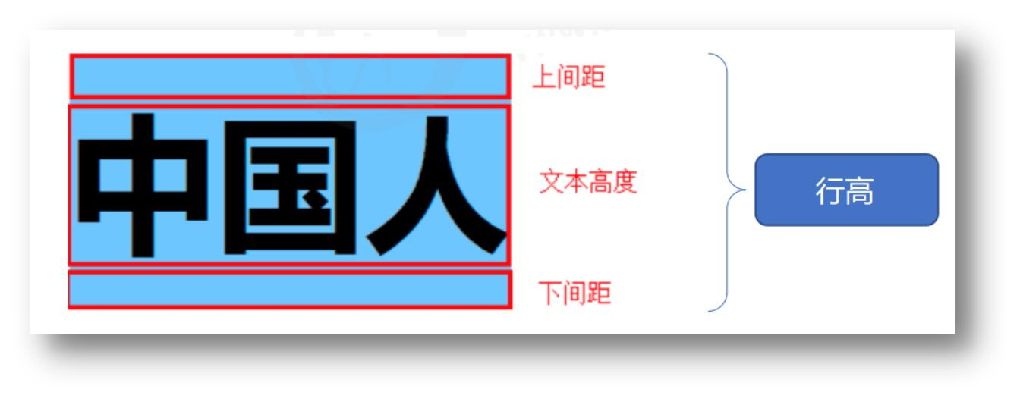
3.4 设置文本样式
3.4.2 CSS文本外观属性
line-height
line-height属性用于设置行间距，所谓行间距就是行与行之间的距离，即字符的垂直间距，一般称为行高。
line-height常用的属性值单位有三种，分别为像素px，相对值em和百分比%，实际工作中使用最多的是像素px。
1.让单行文本垂直居中可以设置 line-height : 文字父元素高度
2.网页精准布局时，会设置 line-height : 1 可以取消上下间距

Slide 51
3.4 设置文本样式
3.4.2 CSS文本外观属性
text-indent
text-indent属性用于设置首行文本的缩进。
其属性值可为不同单位的数值、em字符宽度的倍数、或相对于浏览器窗口宽度的百分比%，允许使用负值, 建议使用em作为设置单位。

Slide 52
3.4 设置文本样式
3.4.2 CSS文本外观属性
text-align
text-align属性用于设置文本内容水平对齐，相当于html中的align对齐属性。
其可用属性值如下：
left：左对齐（默认值）
right：右对齐。
center：居中对齐。
如果需要让文本水平居中，text-align属性给文本所在标签（文本的父元素）设置

Slide 53
3.4 设置文本样式
3.4.2 CSS文本外观属性
text-decoration
text-decoration属性用于设置文本的下划线，上划线，删除线等装饰效果。
其可用属性值如下：
none：没有装饰（正常文本默认值）。
underline：下划线。
overline：上划线。
line-through：删除线。
开发中会使用 text-decoration : none ; 清除a标签默认的下划线

Slide 54
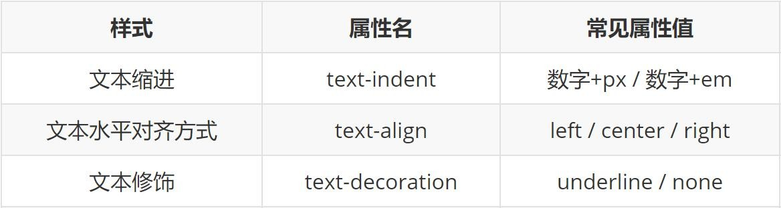
文本样式总结
水平居中方法总结 text-align : center
➢ text-align : center 能让那些元素水平居中？
    1.文本
    2.span标签、a标签
    3.input标签、img标签
注意点：
1.如果需要让以上元素水平居中， text-align : center 需要给以上元素的 父元素 设置

Slide 55
3.4 设置文本样式
3.4.2 CSS文本外观属性
text-transform
text-transform属性用于控制英文字符的大小写。
其可用属性值如下：
none：不转换（默认值）。
capitalize：首字母大写。
uppercase：全部字符转换为大写。
lowercase：全部字符转换为小写。

Slide 56
3.4 设置文本样式
3.4.2 CSS文本外观属性
white-space
white-space属性可设置空白符的处理方式。
其属性值如下：
normal：常规（默认值），文本中的空格、空行无效，满行（到达区域边界）后自动换行。
pre：预格式化，按文档的书写格式保留空格、空行原样显示。
nowrap：空格空行无效，强制文本不能换行，除非遇到换行标签<br />。内容超出元素的边界也不换行，若超出浏览器页面则会自动增加滚动条。

Slide 57
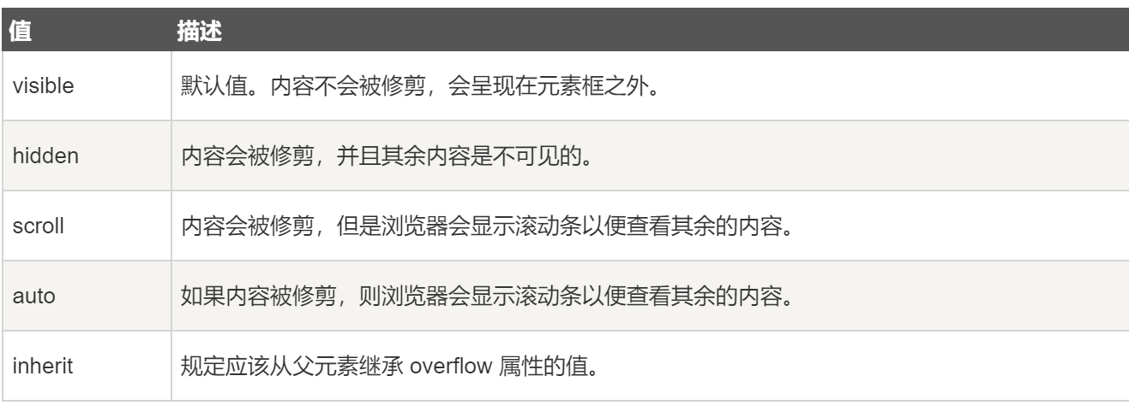
overflow
overflow 属性可以控制内容溢出元素框时在对应的元素区间内添加滚动条。
overflow属性有以下值：

Slide 58
3.4 设置文本样式
3.4.2 CSS文本外观属性
text-overflow
text-overflow属性用于处理溢出的文本。
clip：修剪溢出文本，不显示省略标签“…”。
ellipsis：用省略标签“…”替代被修剪文本，省略标签插入的位置是最后一个字符。

Slide 59
3.4 设置文本样式
3.4.2 CSS文本外观属性
text-shadow
text-shadow属性可以为页面中的文本添加阴影效果。
h-shadow用于设置水平阴影的距离，v-shadow用于设置垂直阴影的距离，blur用于设置模糊半径，color用于设置阴影颜色。

Slide 60
3.4 设置文本样式
3.4.2 CSS文本外观属性
word-wrap
word-wrap属性用于实现长单词和URL地址的自动换行。
normal：只在允许的断字点换行（浏览器保持默认处理）。
break-word：在长单词或 URL 地址内部进行换。

Slide 61
3.5 高级特性
CSS高级特性
CSS复合选择器
CSS层叠性和继承性
CSS优先级
本节将对CSS高级特性进行详细地讲解。

Slide 62
3.5 高级特性
3.5.1 CSS复合选择器
交集选择器
子代选择器
后代选择器
并集选择器
交集选择器是由两个选择器构成，其中第一个为标签选择器，第二个为class选择器或id选择器，两个选择器之间不能有空格，如h3.special或p#one。
子代择器主要用来选择某个元素的第一级子元素。
例如：希望选择只作为 h1 元素子元素的 strong 元素，可以这样写：h1 > strong。
后代选择器用来选择元素或元素组的后代，其写法就是把外层标签写在前面，内层标签写在后面，中间用空格分隔。当标签发生嵌套时，内层标签就成为外层标签的后代。
并集选择器是各个选择器通过逗号连接而成的，任何形式的选择器都可以作为并集选择器的一部分。若某些选择器定义的样式完全或部分相同，可利用并集选择器为它们定义相同的样式。

Slide 63
1子代选择器：>
➢ 作用：根据 HTML 标签的嵌套关系，选择父元素 子代中 满足条件的元素
➢ 选择器语法：选择器1 > 选择器2 { css }
➢ 结果：
• 在选择器1所找到标签的子代（儿子）中，找到满足选择器2的标签，设置样式
➢ 注意点：
1. 子代只包括：儿子
2. 子代选择器中，选择器与选择器之前通过 > 隔开

Slide 64
2.后代选择器：空格
➢ 作用：根据 HTML 标签的嵌套关系，选择父元素 后代中 满足条件的元素
➢ 选择器语法：选择器1 选择器2 { css }
➢ 结果：
• 在选择器1所找到标签的后代（儿子、孙子、重孙子…）中，找到满足选择器2的标签，设置样式
➢ 注意点：
1. 后代包括：儿子、孙子、重孙子……
2. 后代选择器中，选择器与选择器之前通过 空格 隔开

Slide 65
3. 并集选择器：,
➢ 作用：同时选择多组标签，设置相同的样式
➢ 选择器语法：选择器1 ， 选择器2。。。 { css }
➢ 结果：
• 找到 选择器1 和 选择器2 选中的标签，设置样式
➢ 注意点：
1. 并集选择器中的每组选择器之间通过 , 分隔
2. 并集选择器中的每组选择器可以是基础选择器或者复合选择器
3. 并集选择器中的每组选择器通常一行写一个，提高代码的可读性

Slide 66
4 交集选择器：紧挨着
➢ 作用：选中页面中 同时满足 多个选择器的标签
➢ 选择器语法：选择器1选择器2 { css }
➢ 结果：
• （既又原则）找到页面中 既 能被选择器1选中，又 能被选择器2选中的标签，设置样式
➢ 注意点：
1. 交集选择器中的选择器之间是紧挨着的，没有东西分隔
2. 交集选择器中如果有标签选择器，标签选择器必须写在最前面

Slide 67
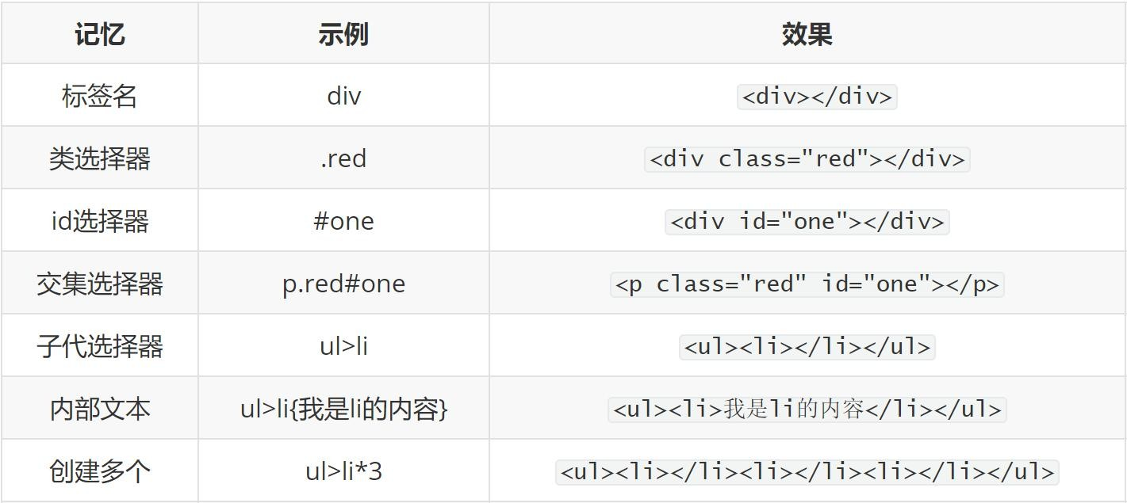

Slide 68
hover伪类选择器
➢ 作用：选中鼠标悬停在元素上的状态，设置样式
➢ 选择器语法：选择器:hover { css }
➢ 注意点：
1.伪类选择器选中的元素的某种状态

Slide 69
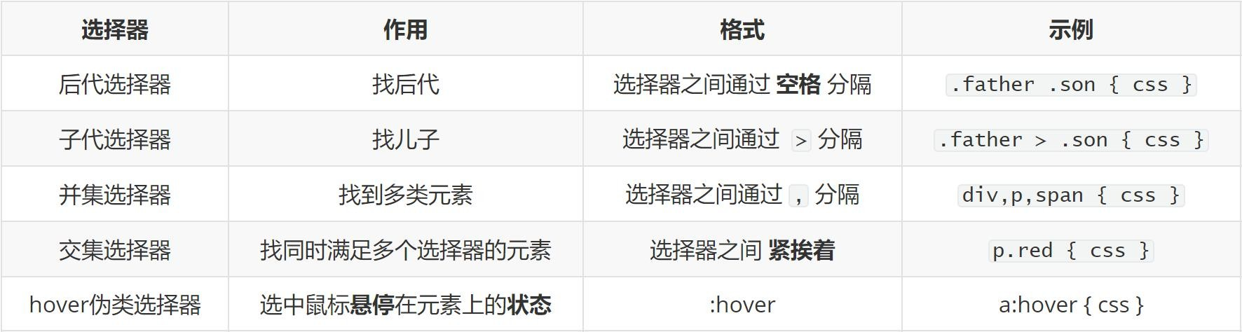

Slide 70
3.6 结构化伪类选择器
:first-child和:last-child选择器
4
:first-child和:last-child选择器
:first-child选择器和:last-child选择器分别用于为父元素中的第一个或者最后一个子元素设置样式。

Slide 71
3.6 结构化伪类选择器
4.3.5 :nth-child(n)和:nth-last-child(n)选择器
5
:nth-child(n)和:nth-last-child(n)选择器
使用:first-child选择器和:last-child选择器可以选择某个父元素中第一个或最后一个子元素，但是如果用户想要选择第2个或倒数第2个子元素，这两个选择器就不起作用了。为此，CSS3引入了:nth-child(n)和:nth-last-child(n)选择器，它们是:first-child选择器和:last-child选择器的扩展。

Slide 72
3.7 伪元素选择器
所谓伪元素选择器，是针对CSS中已经定义好的伪元素使用的选择器。CSS中常用的伪元素选择器有:before伪元素选择器和:after伪元素选择器
:before选择器
:after选择器

Slide 73
3.7伪元素选择器
:after选择器
:before选择器
:after选择器
:before伪元素选择器用于在被选元素的内容前面插入内容，必须配合content属性来指定要插入的具体内容。
<元素>:before
{
content:文字/url();
}

Slide 74
伪元素：一般页面中的非主体内容可以使用伪元素
➢ 区别：
1. 元素：HTML 设置的标签
2. 伪元素：由 CSS 模拟出的标签效果
➢ 注意点：
1. 必须设置content属性才能生效
2. 伪元素默认是行内元素

Slide 75
3.7 伪元素选择器
:after选择器
:before选择器
:after选择器
:before选择器
:after伪元素选择器用于在某个元素之后插入一些内容，使用方法与:before选择器相同。

Slide 76
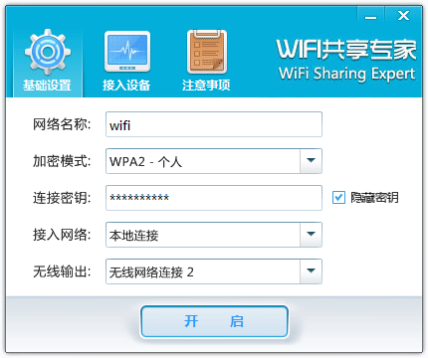

3.8 链接伪类控制超链接
定义超链接时，为了提高用户体验，经常需要为超链接指定不同的状态，使得超链接在点击前、点击后和鼠标悬停时的样式不同。
在CSS中通过链接伪类可以实现不同的链接状态

Slide 77
3.8 链接伪类控制超链接
什么是伪类？
伪类并不是真正意义上的类，它的名称是由系统定义的，通常由标签名、类名或id名加“：”构成。
伪类选择器选中的元素的某种状态

Slide 78
3.8 链接伪类控制超链接
定义超链接时，为了提高用户体验，经常需要为超链接指定不同的状态，使得超链接在单击前、单击后和鼠标悬停时的样式不同。在CSS中，通过链接伪类可以实现不同的链接状态。
所谓伪类并不是真正意义上的类，它的名称是由系统定义的。它针对CSS选择器起作用，使选中的标签或元素产生特定的效果。
（1）a:link{CSS样式规则;}：未访问时超链接的状态。
（2）a:visited{CSS样式规则;}：访问后超链接的状态。
（3）a:hover{CSS样式规则;}：鼠标悬停时超链接的状态。
（4）a:active{CSS样式规则;}：鼠标单击不动时超链接的状态。

Slide 79
3.8 链接伪类控制超链接
通常在实际应用时，只需要使用a:link，a:visited来定义未访问和访问后的样式，而且a:link和a:visited定义相同的样式；使用a:hover定义鼠标悬停时超链接的样式即可。
有时干脆只定义a和a:hover 的样式。

Slide 80
3.8 链接伪类控制超链接
cursor属性定义了鼠标指针放在一个元素边界范围内时所用的光标形状
值 | 描述
default | 默认光标（通常是一个箭头）
auto | 默认。浏览器设置的光标。
crosshair | 光标呈现为十字线。
pointer | 光标呈现为指示链接的指针（一只手）
move | 此光标指示某对象可被移动。
help | 问号

Slide 81
3.8 链接伪类控制超链接
例如：
<style type="text/css">
a:link,a:visited{
color:#FC0;
text-decoration:none; /*清除超链接默认的下划线*/
margin-right:20px;
}
a:hover{
color:#0F0;
text-decoration:underline; /*鼠标悬停时出现下划线*/
}
a:active{ color:#F00;}
</style>
未访问和访问后
鼠标悬停
鼠标点击不动

Slide 82

3.8 链接伪类控制超链接
同时使用链接的4种伪类时，通常按照a:link、a:visited、a:hover和a:active的顺序书写，否则定义的样式可能不起作用。
除了文本样式之外，链接伪类还常常用于控制超链接的背景、边框等样式。

Slide 83
hover伪类选择器
➢ 作用：选中鼠标悬停在元素上的状态，设置样式
➢ 选择器语法：选择器:hover { css }
➢ 注意点：
1. 伪类选择器选中的元素的某种状态

Slide 84
3.5 高级特性
3.5.2 CSS层叠性和继承性
所谓层叠性是指多种CSS样式的叠加。
如果给同一个标签设置了相同的属性，此时样式会层叠（覆盖），写在最下面的会生效。所谓的层叠即叠加的意思，表示样式可以一层一层的层叠覆盖
所谓继承性是指书写CSS样式表时，子标签会继承父标签的某些样式，如文本颜色和字号。
层叠性
继承性

Slide 85
3.5 高级特性
3.5.2 CSS层叠性和继承性
并不是所有的CSS属性都可以继承，例如，下面的属性就不具有继承性：
边框属性
定位属性
内/外边距属性
布局属性
背景属性
元素宽高属性

Slide 86

3.5 高级特性
3.5.3 CSS优先级
思考
网页制作时，对统一元素，应用不同的背景，会出现什么情况？
【结论】
定义CSS样式时，经常出现两个或更多规则应用在同一元素上，这时就会出现优先级的问题。
background-color:pink;
background-color:blue;
background-color:red;

Slide 87
3.5 高级特性
3.5.3 CSS优先级
来看一个例子：
<p class="father" id="header" >
<strong class="blue">文本的颜色</strong>
</p>
对应的权重值：
p strong{ color:black} /*权重为:1+1*/
strong.blue{ color:green;} /*权重为:1+10*/
.father strong{ color:yellow} /*权重为:10+1*/
p.father strong{ color:orange;} /*权重为:1+10+1*/
p.father .blue{ color:gold;} /*权重为:1+10+10*/
#header strong{ color:pink;} /*权重为:100+1*/
#header strong.blue{ color:red;} /*权重为:100+1+10*/

Slide 88
选择器优先级
定义CSS样式时，经常出现两个或更多规则应用在同一元素上，这时就会出现优先级问题。
id选择器>类选择器>标记选择选择器
CSS样式优先级
根据规定，样式表的优先级别从高到低为：
行内样式>内部样式表
外部样式表
也就是最接近目标元素的样式优先级越高，即就近原则。

Slide 89
3.5 高级特性
3.5.3 CSS优先级
在考虑权重时，初学者还需要注意一些特殊的情况，具体如下：
继承样式的权重为0。
行内样式优先。
权重相同时，CSS遵循就近原则。
CSS定义了一个!important命令，该命令被赋予最大的优先级。

Slide 90


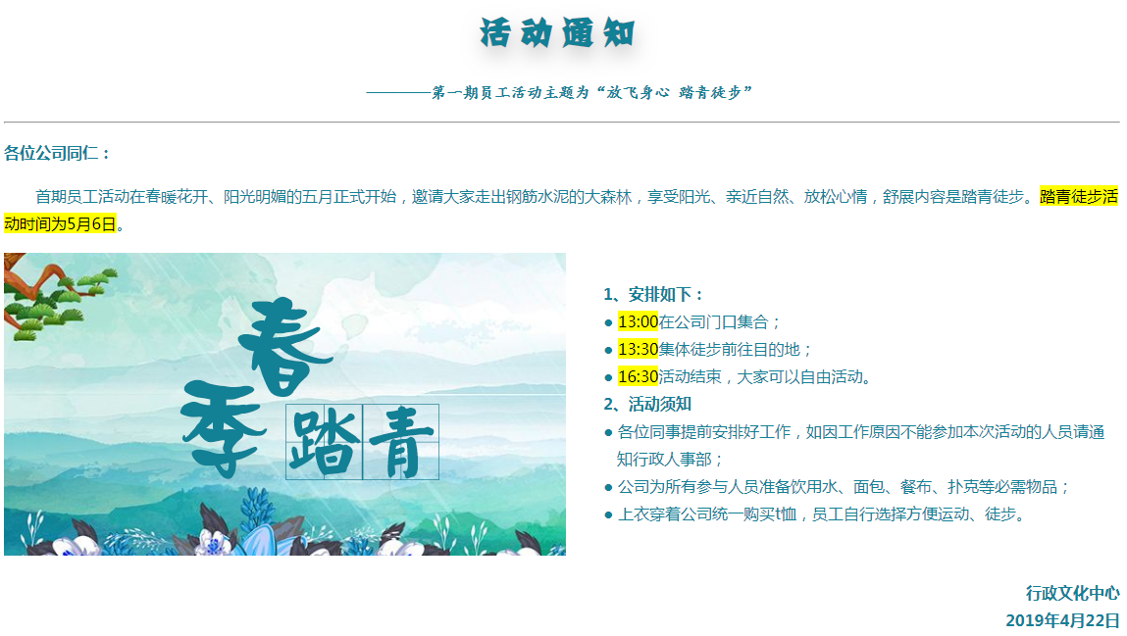
3.6 阶段案例——制作活动通知页面
制作活动通知页面

Slide 91
